Slide 1
Verificação, Validação e Teste de Software
Irving Oliveira e Eduardo Mioto
Time Cascavel

Slide 2
Agenda
Issues por Artefato
  Checklist para Plano de Projeto
  Checklist para Lista de Requisitos
  Checklist para Especificação de Casos de Uso
  Checklist para Diagrama de Classes
  Checklist para Diagrama Casos de Uso
Teste Funcional - Aplicativo
Teste de Performance
Teste de Segurança

Slide 3
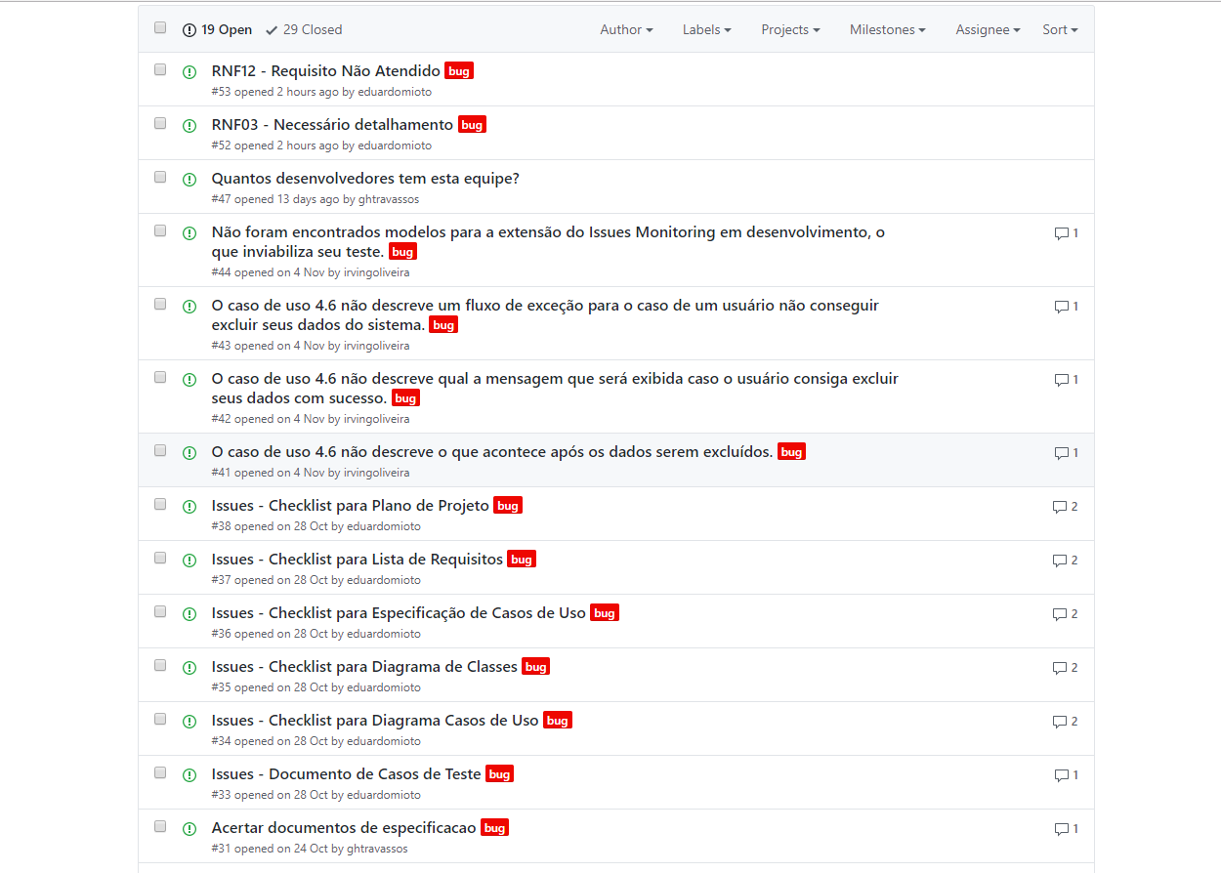

Slide 4
Issues por Artefato
Checklist para Plano de Projeto
Relatório de Issues:
  Abertas: 15
  Corrigidas: 8* (Sem rastreabilidade)
  Pendentes: 7

Slide 5
Issues por Artefato
Checklist para Lista de Requisitos
Relatório de Issues:
  Abertas: 15
  Corrigidas: 15* (Sem rastreabilidade)
  Pendentes: 0

Slide 6
Issues por Artefato
Checklist para Especificação de Casos de Uso
Relatório de Issues:
  Abertas: 69
  Corrigidas: 25* (Sem rastreabilidade)
  Pendentes: 44

Slide 7
Issues por Artefato
Checklist para Diagrama de Classes
Relatório de Issues:
  Abertas: 47
  Corrigidas: 40* (Sem rastreabilidade)
  Pendentes: 7

Slide 8
Issues por Artefato
Checklist para Diagrama Casos de Uso
Relatório de Issues:
  Abertas: 6
  Corrigidas: 6*
  Pendentes: 0

Slide 9
Issues por Artefato
Apurado Total por Artefato
Relatório de Issues Por Artefato
Artefato | Abertas | Corrigidas | Pendentes
Plano de Projeto | 15 | 8 | 7
Lista de Requisitos | 15 | 15 | 0
Especificação de Casos de Uso | 69 | 25 | 44
Diagrama de Classes | 47 | 40 | 7
Diagrama Casos de Uso | 6 | 6 | 0
Total Geral | 152 | 94 | 58

Slide 10
Teste Funcional - Aplicativo
Relatório da Execução
Cenário | Status
Autenticação Válida | OK
Autenticação Inválida por usuário inexistente no Issues Monitoring | OK
Autenticação Inválida por usuário inexistente no MyDenox | OK
Autenticação Inválida por erro no identificador MyDenox | OK
Autenticação Inválida por erro de e-mail | OK
Registro de Entrada do Laboratório | OK
Registro de Saída do Laboratório | OK
Desassociação de Dados de Autorização com sucesso | OK
Registro de Preferências Ambientais | OK

Slide 11
Teste de Performance
Relatório da Execução
Serviço | Throughput | Tempo | Status
Registrar Entrada Authenticator | 30 usuários | 60 segundos | OK
Atualizar Preferencias Authenticator | 20 usuários | 60 segundos | OK

Slide 12
Teste de Performance
Tabela Agregada

Slide 13
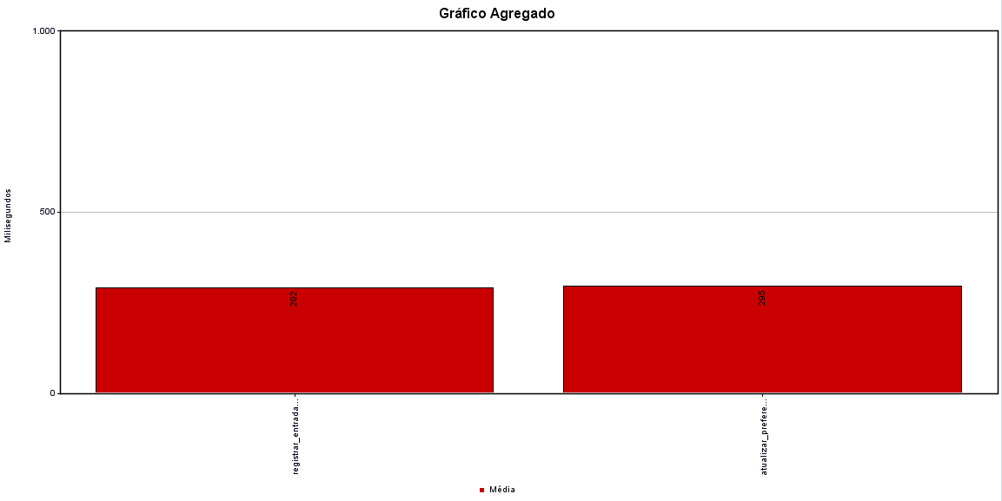
Teste de Performance
Gráfico Agregado

Slide 14
Teste de Performance
Resultados em Tabela

Slide 15
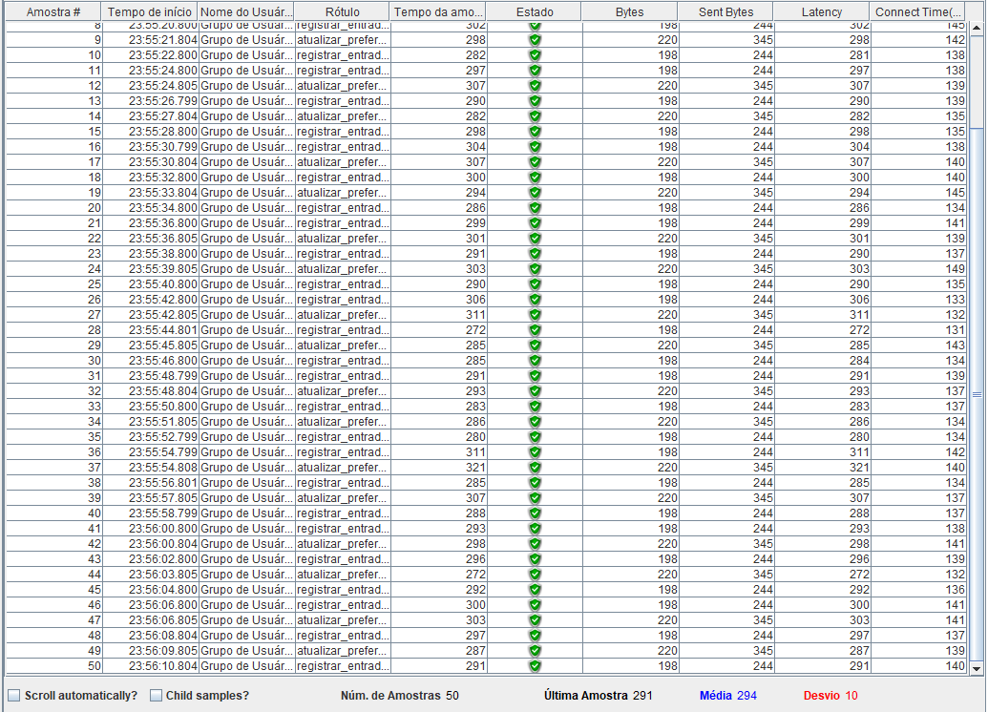
Teste de Performance
Gráfico Agregado

Slide 16
Teste de Performance
Gráfico de Tempo de Resposta

Slide 17
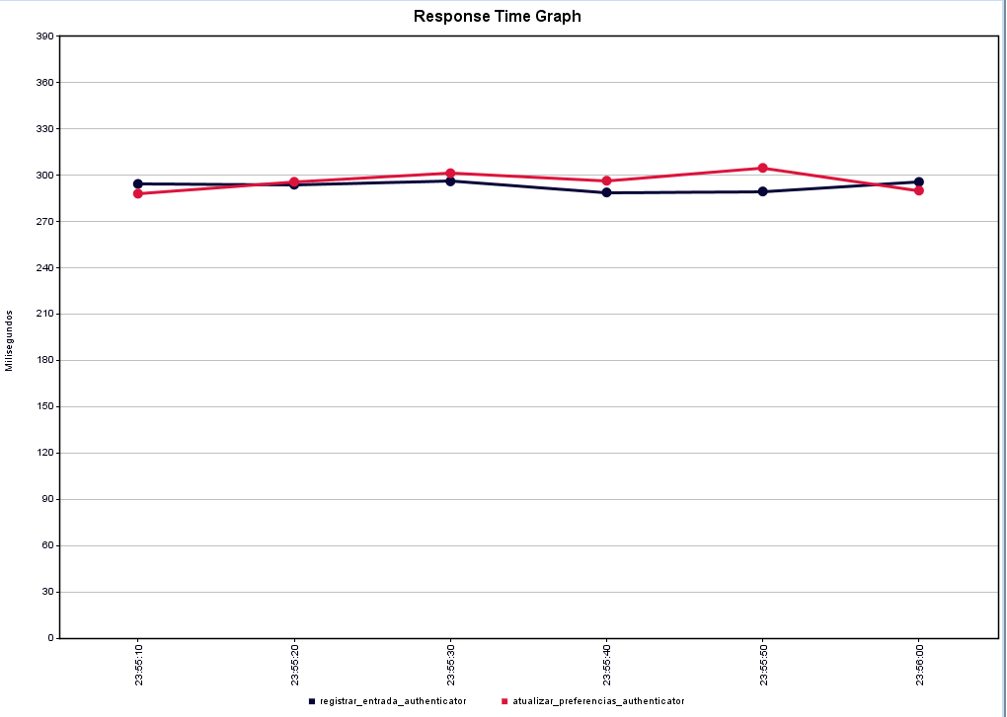
Teste de Performance
Gráfico Agregado

Slide 18
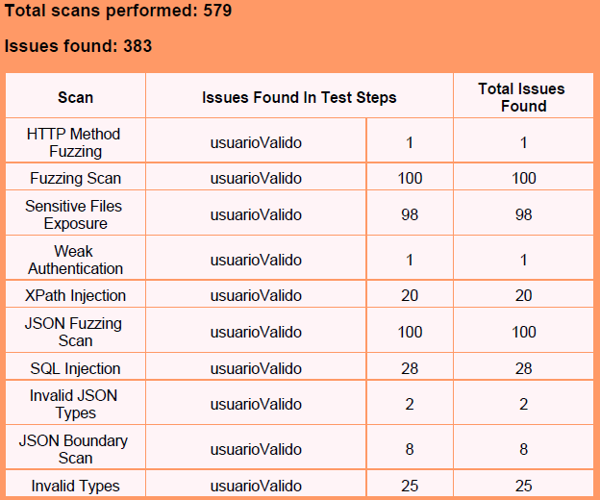
Teste de Segurança
Relatório da Execução

